Slide 1




Arquitectura & Sistemas Operativos

Slide 2
¿Qué es un sistema operativo?

Slide 3
Tipos de sistemas operativos:
Generales:
Especializados:

Slide 4
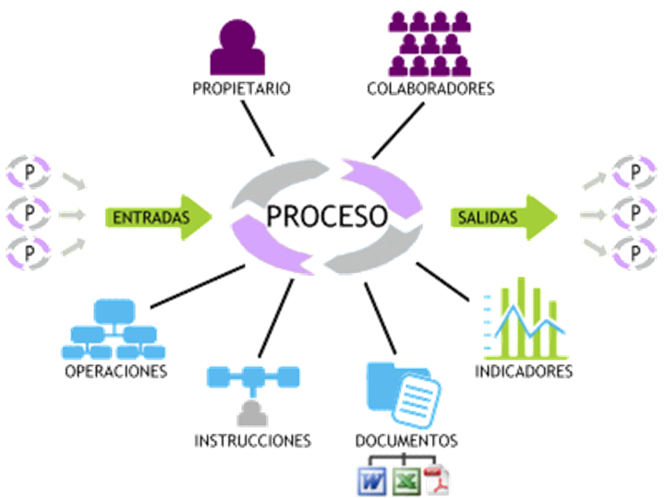

Planificación de procesos
Componente del sistema operativo que decide qué proceso se ejecuta y cuándo.
Optimizar el uso del procesador y gestionar la ejecución eficiente de procesos.

Slide 5
Formas de planificación
Apropiativa:
Expulsa de la CPU el proceso actual si llega uno con mayor prioridad.
No Apropiativa:
El proceso utiliza la CPU hasta que no la necesite más.
Sin Interrupciones: Ejecuta su ráfaga de tiempo completa sin ser interrumpido.

Slide 6
Categorías de Algoritmos de Planificación
Por Lotes:
Procesamiento masivo sin interacción con el usuario.
Interactivo:
Interacción directa con el usuario, como aplicaciones de escritorio.
Tiempo Real:
Requiere respuestas inmediatas y garantizadas, como en aplicaciones de seguridad o control industrial.

Slide 7
Planificación por Prioridad
La idea básica es simple: a cada proceso se le asigna una prioridad y el proceso ejecutable con la prioridad más alta es el que se puede ejecutar.
A menudo es conveniente agrupar los procesos en clases de prioridad y utilizar la planificación por prioridad entre las clases, pero la planificación por turno circular dentro de cada clase.

Slide 8
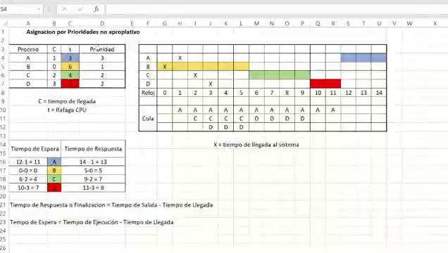

Slide 9
Problemas con el Algoritmo de Planificaciones por Prioridad
• Problema de Inanición: Los procesos de baja prioridad pueden no
llegar a ejecutarse nunca.
• Solución: Envejecimiento, se incrementa en el tiempo la prioridad
de los procesos en espera.

